Slide 1

G19项目计划
微信小游戏：欢乐射手
汇报小组成员：吴旭东 王哲 史庭蔚
部 门：G19

Slide 2
目录
Contents
01
项目概述
02
可行性研究
03
预定计划
04
附录

Slide 3
1
项目摘要
第一章
2
环境分析
项目概述
3
主要优势
4
核心玩法

Slide 4


1
项目摘要
一款拥有者卡通风格的射击游戏，人物之间通过不同种类的武器进行射击，营造出好玩又紧张的游戏氛围
多样Q版的人物造型，最重要的是里面的角色和武器装备非常多，满足玩家的各种需求；
简单易懂的游戏规则，想尽一切办法把敌人消灭掉，运用简单的操作，玩家找到合适的角度来射击敌人，乐趣多多。
更多功能待拓展....

Slide 5



2
环境分析
01
行业
02
市场
03
竞争
随着移动互联网的广泛普及以及网络游戏的快速迭代，全民娱乐环境迅速形成。游戏开始以新的形式，突破次元，突破时空，突破地理，突破人口边界，小游戏的时代来了
微信小游戏面向会企业和个人开发者开放，以最大的中文社交App为平台，小游戏将会衍生出巨大的产业价值，拓展激动人心的开发与创业空间
小游戏市场大致形成，大量个人和企业开发者涌入，竞争激烈

Slide 6


3
核心优势
迭代能力
我们团队规模小，能更加灵活地了解市场和用户需求的变动并做出产品迭代
游戏创新
我们的小游戏具有回合制和服装系统，结合我们创新的人物造型和游戏规格，能营造更好的游戏氛围
额外价值
游戏的激励和分享制度，加快小游戏在微信用户中的传播，加大用户粘度，获取价值
客户价值
微信拥有大量的日活跃用户，并且很多人都有碎片时间玩游戏的爱好，我们拥有大量的潜在用户

Slide 7



4
核心玩法
好友系统：
拥有好友系统，实现与好友进行友谊切磋，
回合制：
1V1回合制战斗，利用转盘作为攻击方向，按压时间作为力度。战斗过程中随机出现天气影响战斗效果
服装与武器：
多种多样的服装与武器，让战斗不单调，富有个性化。同时
武器属性与天气结合，让伤害出其不意。
拥有PVP匹配与PVE人机对战双模式，提升胜率，让自己登上至高无上的排行榜
PVP、PVE双模式
玩法灵感来源于一款早年流行的网页游戏《弹弹堂》，参考了其中的游戏元素，开发更轻量级的小游戏

Slide 8
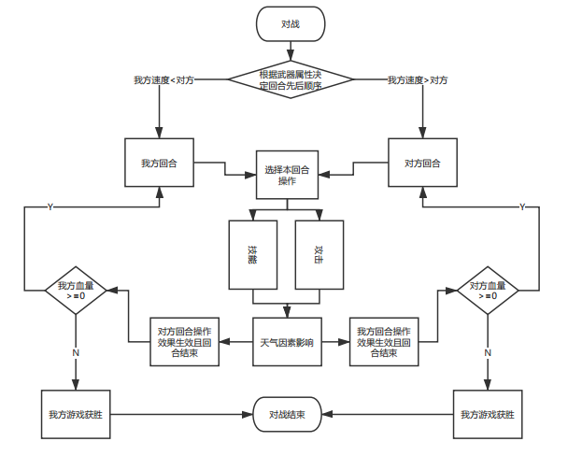
4
核心玩法

Slide 9
1
经济可行性
第二章
2
技术可行性
可行性研究[1]与需求分析
3
操作可行性
4
市场需求分析
5
用户需求分析

Slide 10
1
技术可行性分析
系统开发模式
官方工具，可调试，可预览
本系统使用微信开发者工具开发，相较于其他模式的系统升级维护复杂来说，使用微信开发者工具开发最大的好处是运行维护比较简单，同时集成了大量的辅助工具、API和端口，同时此开发工具对程序员相对友好。
具备良好对代码编辑、智能提示、调试等功能
优点
项目管理、创建、手机预览、代码提交审核
开发风险
微信开发平台存在审核风险
游戏开发存在技术难点

Slide 11
2
经济可行性分析
3
操作可行性分析
用户使用可能性
度量系统解决方案的性能价格比
商业行为
游戏设计时间较短，主要针对用户的碎片时间，配合具有吸引力游戏内容，使用户在闲暇时间打开游戏
组织和文化上的可能性
成本/
效益分析
有型成本：
有型成本：服务器搭建
无型成本：时间和劳动力成本
游戏较好地协调了人物和游戏环境，同时游戏操作方便，界面清楚和简单，具有较好的玩家友好度
效益：游戏的开发成功和用户流量的带入

Slide 12
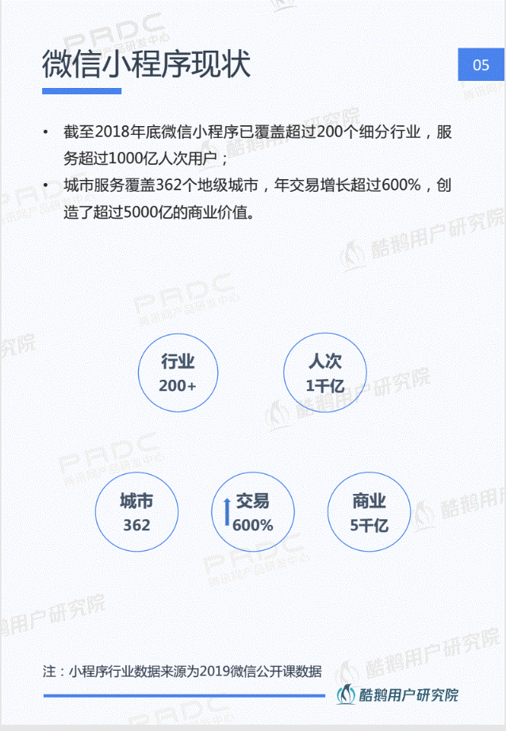
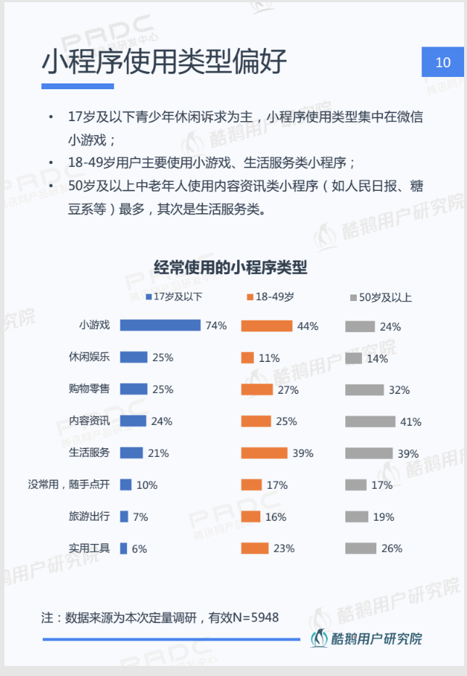
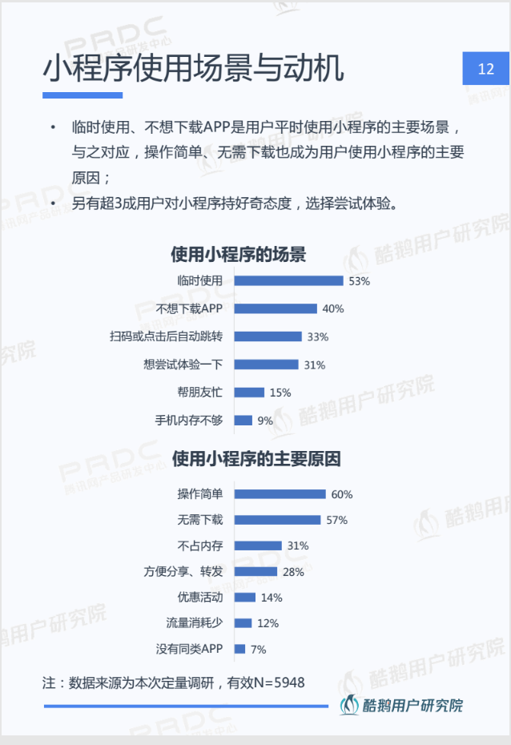
4
市场需求
为什么是微信小程序：
如今大多数中国移动端网民，都有自己的微信账号。这一点使得微信成为了除设备平台外的另一种“软性平台”。
选择游戏的理由：
游戏区别于现实社会的一种愉悦感，甚至是一种祈求获得解脱、释放压力的不二途径。小游戏相较大型游戏，更带给人一种轻松愉快的滋味。
操作简单的小游戏：
玩法简单，操作方便，适合各年龄段的人进行娱乐放松的游戏获得了市场的认可。之前爆火的《跳一跳》等小程序，都反映了市场对小程序游戏的不断上升推崇度。

Slide 13
5
用户需求
用户需求是什么？
目标用户描述：
对于很多人来说，生活中充斥着非常多的碎片时间。
经过我们对身边广泛年龄层的走访和调查后发现，大多数人都会选择打开微信刷一刷看看朋友圈，看看微信公众号或刷刷微博，我们要利用的就是这段碎片时间。
因此我们在设计游戏时，也充分考虑到了这段时间的特性。
我们要设计的游戏，操作简单，容易上手，没有复杂的背景知识和高难度的操作技巧，一局游戏时间也非常短，大多在两三分钟。
我们的目标用户面对的是各个年龄层的微信用户。

Slide 14
第三章
1
项目计划
预定计划
2
gantt
3
功能模块

Slide 15
1
项目计划
项目范围规划：2019.2.26-2019.3.5
确定项目、收集资料、安装/部署软件、完成项目介绍ppt
可行性分析：2019.3.6-2019.3.8
整体需求分析、查阅相关资料、起草初步的软件规范、工作组共同审阅软件规范
设计：2019.3.8-2019.3.18
审阅初步的软件规范、制定功能规范、完善项目计划、根据反馈修改功能规范、项目计划完成
开发：2019.3.18-2019.4.17
审阅功能规范、分派任务给开发人员、编写代码、开发人员测试（初步调试）、开发工作完毕
测试：2019.4.17-2019.5.27
根据产品规范制定单元测试计划、更具产品规范制定整体测试计划
  单元测试：审阅模块化代码、测试组建模块是否符合产品规范、找出不符合产品规范的异常情况、修改代码、重新测试经过修改的代码、单元测试完成
  整体测试：测试模块集成情况、找出不符合规范的异常情况、修改代码、重新测试经过修改的代码、整体测试完成、完成项目所有内容，准备答辩

Slide 16
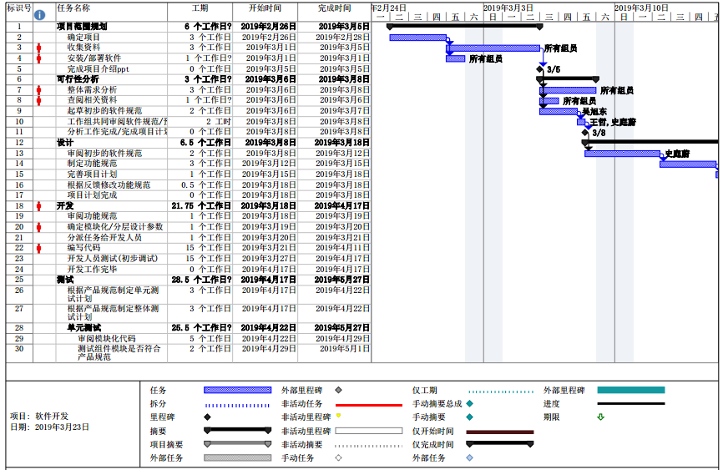
2
gantt

Slide 17
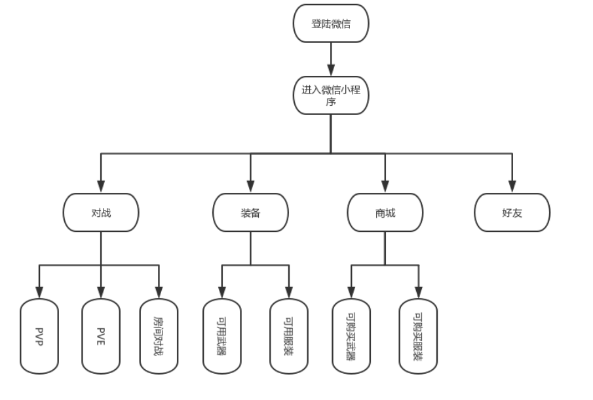
3
功能模块

Slide 18
第四章
1
人员分工
附录
2
参考资料

Slide 19
1
人员分工
吴旭东：
主要负责项目的描述及其扩展
评价：
(7/10(自评),
8/10,7.5/10)
王哲：
主要负责项目预定计划的确定与修订
评价：
(9/10(自评),
7/10,8/10)
史庭蔚：
主要负责项目的可行性分析及其修正
评价：
(8/10(自评),
9/10,8/10)

Slide 20
2
参考资料
[1]张海潘、牟永敏，《软件工程导论》——北京/清华大学出版社，2013

Slide 21
THANKS
答疑

